Slide 1
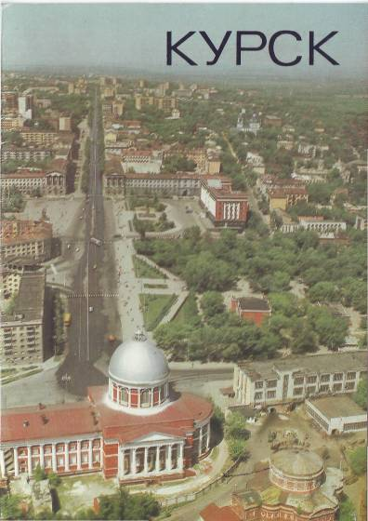
Город Курск
История Курска

Slide 2
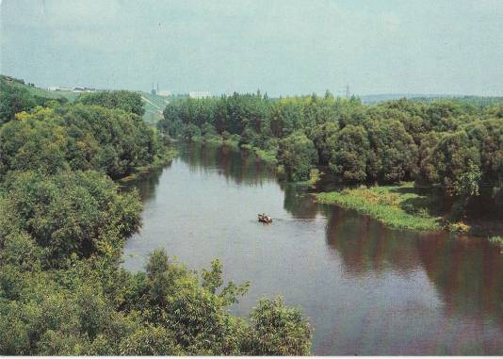
Отправляемся в путешествие по Курской земле…
Тысячи названий на карте Курского края. Это – язык земли, это память истории. Хорошо сказал о них поэт Валентин Сидоров:
Люблю старинные названья
Российских рек и городов,
Они как будто изваянья
Во мгле растаявших годов.
Город Курск расположен
при впадении реки Тускарь
в реку Сейм. В этих же местах
течет небольшой ручей Кур,
от которого и получил свое
Название город.

Slide 3
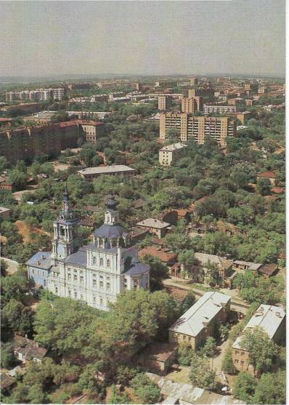
Город мой, ты песня и легенда!
Грудной свой возраст помним мы едва ли,
У Сейма мы живем на берегу.
Мы здесь росли, отцы здесь воевали
И разогнули Курскую дугу.
Друзья! Давайте утверждать заранее:
В любое время и в любом году –
У всей планеты славные куряне
Всегда и всюду будут на виду.
М. Светлов

Slide 4
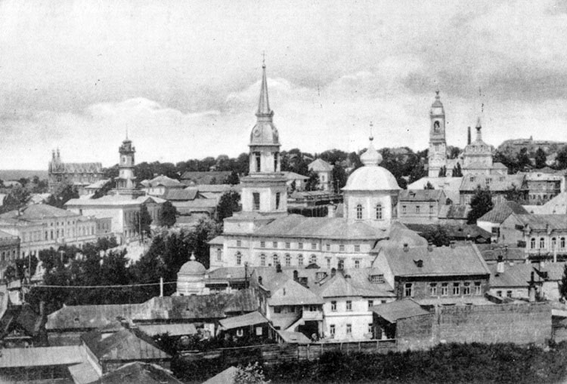
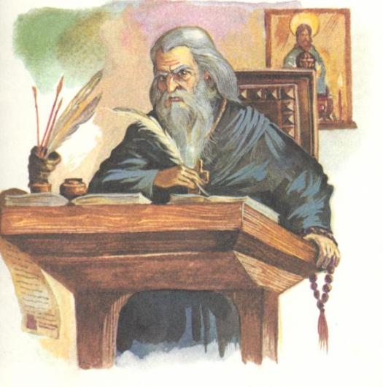
Курск впервые упоминается в
Житии Феодосия Печерского (не ранее 1032, когда Днепровское левобережье перешло во владение Ярослава Мудрого). В указанной летописи Курск описывается как крупный город с развитой торговлей и значительным количеством жителей. Первое упоминание в Лаврентьевской летописи – под 1095 годом. Тогда курским князем Изяславом Владимировичем была возведена крепость; с конца XI века Курск – один из мощнейших форпостов на границе Киевской Руси; первоначальные курские укрепления разобраны в середине XVII века. В 1185 князь Всеволод Курский направил дружину против половцев; этот неудачный поход русских князей описан в «Слове о полку Игореве». В 1238 город был полностью разрушен татаро-монголами.

Slide 5
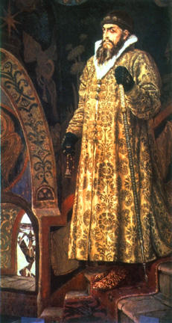
С 1360 по конец XV века
Курск был в составе Великого княжества Литовского. В XVI-XVII веках Курск – важный оборонительный пункт Московского государства (вошёл в его состав в 1508) на границах с Речью Посполитой и Диким полем. Известны упоминания о Курске в «Книге Большого Чертежа» (1517), в указе Ивана IV Грозного (1582; государь приказывал ссылать «кромешников, мятежников, бунтарей» «в окраинные города Севск и Курск»).В 1596 была возведена новая крепость. В начале XVII века на Курск неоднократно нападали польско-литовские отряды (в 1612, 1616, 1617, 1634), крымские татары, ногайцы, но при этом курская крепость так и не была взята; в 1616 в курском гарнизоне насчитывалось свыше 1,3 тыс. человек. В Курск были переселены жители из Орла и других южнорусских городов (в 1678 году в Курске уже насчитывалось 2,8 тыс. жителей). Город развивался благодаря выгодному географическому положению (кратчайший путь из Москвы в Крым, отходящая от Курска дорога на Киев). Был организован литейный двор, развивались квасной и соляной промыслы. Велась активная торговля (главным образом, хлебная) с украинскими землями (в середине XVII века построен Гостиный двор).

Slide 6
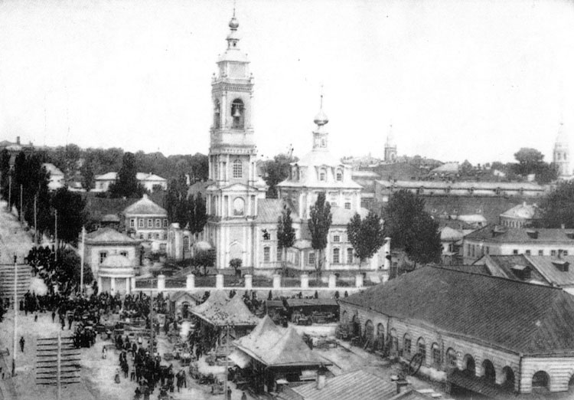
1708 год
В 1708 приписан к Киевской губернии, в 1727 – к Белгородской губернии, с 1779 центр Курского наместничества (первым наместником Курска был генерал-фельдмаршал П. А. Румянцев), в 1797 центр Курской губернии (первым губернатором был С. Д. Бурнашов). В 1785, в год образования городской Думы, в Курске насчитывалось 7 590 жителей. В XVIII веке Курск становится крупным торговым городом и окончательно теряет пограничное значение. Получили развитие кожевенное, кирпичное, известковое производство. Строились многочисленные каменные сооружения (торговые ряды и др.). В Курске действовала судоходная компания (управлял ею сам губернатор), – торговые суда отправлялись вниз по Сейму в сторону Киева.

Slide 7

Не многие города могут похвалиться столь богатой, насыщенной событиями историей, как Курск.
Утверждался этот город на земле в тяжких испытаниях. На протяжении веков куряне никогда ни на кого не нападали, а лишь обороняли свои жилища, свою землю, помогая соседям.
О смелом, но рискованном походе против половцев повествует древнерусская поэма «СЛОВО О ПОЛКУ ИГОРЕВЕ».
Сквозь толщу веков дошли до нас слова храброго Всеволода о своей дружине:

Slide 8
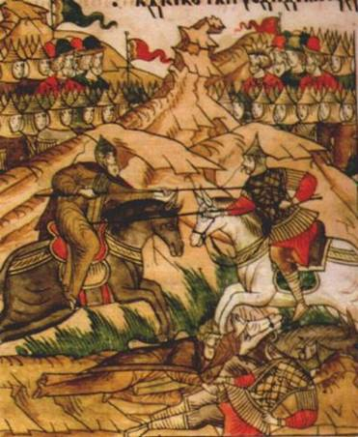

«А мои-то куряне опытные воины:
Под трубами повиты.
Под шлемами взлелеяны,
С конца копья вскормлены,
Пути их ведомы,
Овраги им знаемы.
Луки у них натянуты,
Колчаны отворены,
Сабли изострены;
Сами скачут, как серые волки в поле;
Ища себе чести, а князю славы».

Slide 9
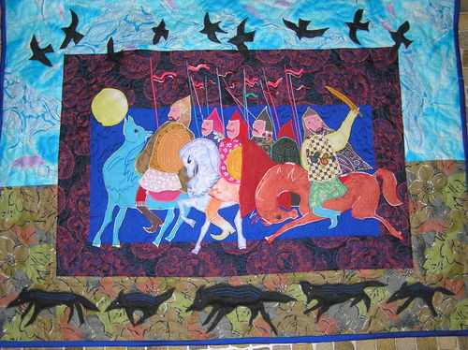
Была одержана победа и над войском крымских татар
Куряне – воины стояли твердо
Во все набеги кочевой беды –
И врассыпную уходили орды,
Из речки Кур не зачерпнув воды.

Slide 10


Каждое государство, каждый город имеет свои символы, в том числе и город Курск.
Герб города Курск (1780, 1992 гг.)
Описание:
Исторический герб Курска, утвержденный в 1780 г. - "в серебряном поле синяя полоса и на оной три летящие куропатки".
Герб восстановлен решением Малого совета Курского горсовета народных депутатов №48 от 27 февраля 1992 г.
17 декабря 1996 года депутаты Курской областной Думы разместили летящих куропаток на обоих символах области. Закон о них гласит:
"Герб Курской области в основе своей имеет изображение старинного герба Курской губернии. В серебряном щите, увенчанном короной, лазурная перевязь с тремя летящими серебряными куропатками.
Щит обрамлен золотыми дубовыми листьями, перевитыми голубой лентой. В верхней части герба корона и дубовые листья соединены лентами красного цвета".

Slide 11
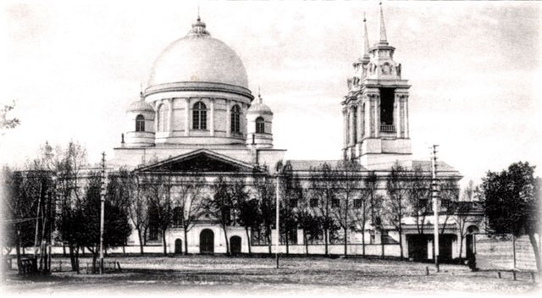
Курск в 1781
После большого пожара, опустошившего Курск в 1781, был принят новый генеральный план города, согласно которому центральное положение должны были занять торговые ряды (которые и были возведены на центральной площади, получившей название Красной). В 1768 появилась каменная Ильинская церковь (была известна своим хором певчих), в 1788 был построен кафедральный Казанский собор в стиле барокко; к 1778 был завершён Троице-Сергиевский собор с богатым внутренним убранством.
В 1780 в городе была открыта первая школа, в 1783 – благородное училище. В 1808 была организована мужская гимназия, в 1817 духовная семинария. Женская гимназия открылась в Курске лишь в 1870 году.
В 1797 в Курске заработала типография. Первоначально издавалась преимущественно художественная литература. В 1792 в городе появился театр (частный, братьев Барсовых).

Slide 12
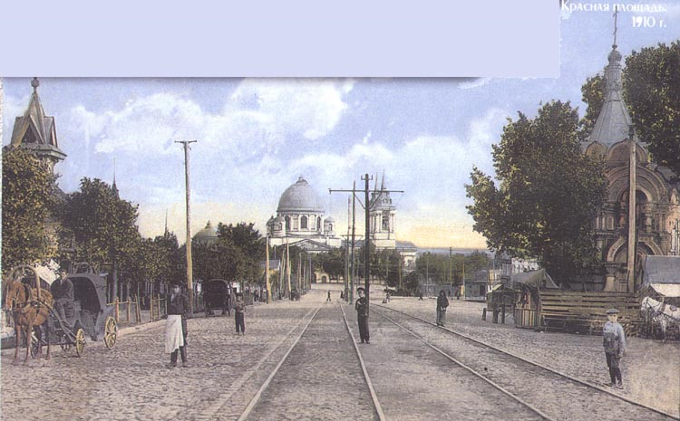
В начале XIX века Курск
В начале XIX века Курск – не только торговый, но и промышленный центр. В 1846 в городе насчитывалось 70 фабрик и заводов. В начале XIX века в городе уже имелась гостиница (содержалась полковницей Полторацкой). В память о событиях 1812 в городе был возведён Знаменский собор (освящён в 1826).
С конца 1860-х годов Курск – узловая станция железных дорог (в 1869 в город по железной дороге приехал Александр II). В конце XIX века Курск становится важным центром пищевой промышленности (мукомольной и сахарной); в 1883 был введён в эксплуатацию свечной завод (с 1935 – химфармзавод). Быстро развивалось городское благоустройство: 1874 годом датируется появление водопровода, 1897 – трамвайного движения (организованного бельгийской компанией «Курские трамваи», которая также проводила работы по освещению улиц). После выкупной реформы 1861 в городе стали открываться банки – филиал Международного коммерческого, городской общественный и др.

Slide 13
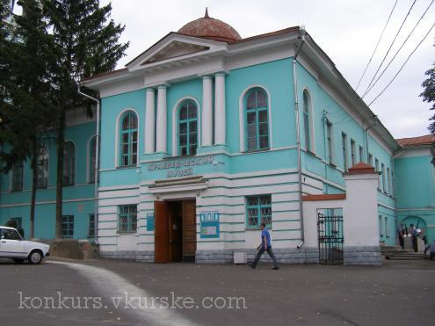
Курск 1903
В 1903 принял первых посетителей курский краеведческий музей. Вскоре в Курске появились первые кинотеатры («Иллюзион», «Мираж», «Гигант» и др.), крупная библиотека с читальным залом, два общественных сада – Лазаревский и «Ливадия», в последнем действовал летний театр. В 1896 году в городе был построен католический храм в неоготическом стиле, отреставрированный и вновь переданный Церкви в конце XX века. Всего в начале XX века в городе действовали 21 православная и одна единоверческая церковь, католическая церковь, две синагоги, лютеранские церкви, мужской и женский монастыри.

Slide 14
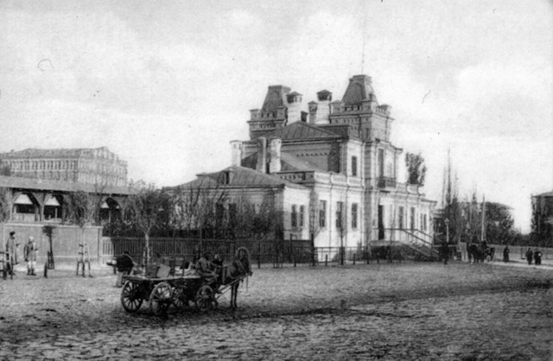
В начале XX века при доминирующей роли пищевой промышленности (в Курске действовал пивоваренный Завод № 1, один из крупнейших в России, принадлежавший А. К. Квилицу) получили развитие и другие отрасли промышленности; так, в 1900-е годы в городе появились 4 ситопробойные мастерские (из них крупнейшей была мастерская Тихонова, продукция которой отправлялась на внешний рынок – в Германию, Австро-Венгрию и др.). Было организовано несколько машиностроительных предприятий (в 1914 их насчитывалось 7, из них одно – железнодорожное). Условия работы на курских предприятиях были тяжёлыми, нередко поднимались забастовки (например, в 1901-03 бастовали рабочие курских сахарных заводов). Курские рабочие участвовали во всеобщей политической стачке во время революции 1905-1907 годов; проведение стачки было организовано курскими железнодорожниками.

Slide 15
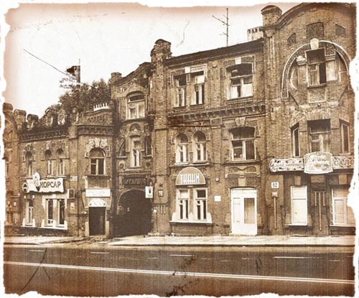
Курск в 1917
26 ноября (9 декабря) 1917 в городе была провозглашена советская власть. 20 сентября 1919 в город вошли войска добровольцев под командованием генерала Деникина. 19 ноября 1919 Курск взяла Красная армия.

Slide 16


Slide 17
Курск в начале Великой Отечественной войны
В начале Великой Отечественной войны Курск обороняла не только Красная армия, но и народное ополчение. В начале ноября немецкие войска подступили к городу; в ночь на 3 ноября Курск был сдан врагу. Город сильно пострадал во время освобождения от немецкой оккупации, продолжавшейся до 8 февраля 1943, когда город освободила 60-я армия под командованием генерала И. Д. Черняховского; во время оккупации около трёх тысяч жителей города было расстреляно, почти десять тысяч – угнано в Германию. Так же памятна Курская битва (5 июля 1943 – 23 августа 1943, также известна как Битва на Курской дуге, Операция «Цитадель» нем. Unternehmen Zitadelle) по своему размаху, привлекаемым силам и средствам, напряжённости, результатам и военно-политическим последствиям, является одним из ключевых сражений Великой Отечественной войны. Курская битва продолжалась сорок девять дней – с 5 июля по 23 августа 1943 г.

Slide 18
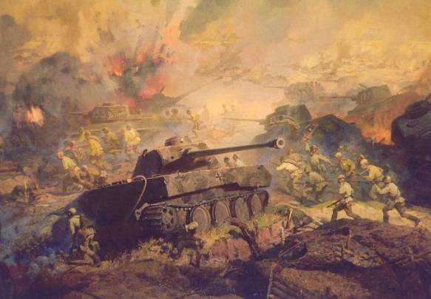
Не могли летописцы знать, сколько раз придется курянам подниматься на борьбу, не могли знать, сколько раз за века, от нас ушедшие, будут стихать знаменитые курские соловьи. Одним из самых тяжелых испытаний стала Великая Отечественная война.
Но куряне выстояли и в этой войне.

Slide 19
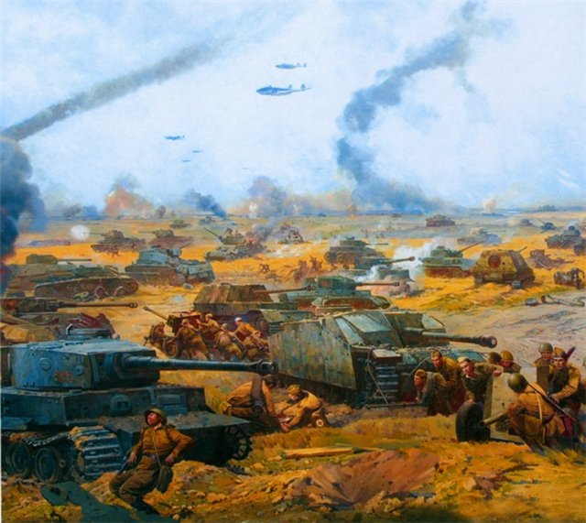

Slide 20

23 августа 2014 года один из дней воинской славы России, а именно Курская битва, которая занимает в Великой Отечественной войне важное место. Она продолжалась 50 дней и ночей с 5 июля по 23 августа 1943 г. По своему ожесточению и упорству эта битва не имеет себе равных. С обеих сторон в ней участвовало свыше 4 млн. человек, 69 тыс. орудий и минометов, более 13 000 танков, около 12 тысяч боевых самолетов. Сокрушительный разгром гитлеровских войск на курской дуге и последующий выход советских войск к Днепру завершили коренной перелом в ходе Великой Отечественной войны. По мнению Маршала Советского Союза Г.К. Жукова сражение на курской дуге "по своим масштабам, ожесточенности, быстротечности и сменяемости боевой обстановки, стремительности и упорству борьбы, по количеству людей, не имеет равных в мировой истории за всю историю войн. Курская битва, несомненно, самая крупная битва."

Slide 21
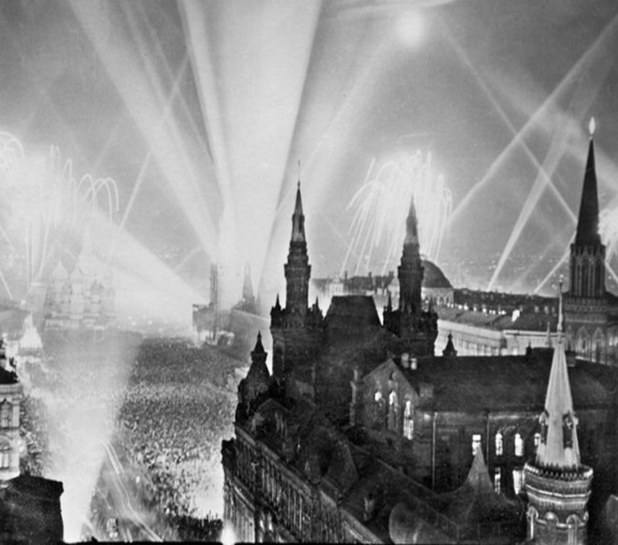
Москва салютует военным успехам Красной Армии. Орёл и Белгород освобождены! Зарябило в глазах, пересохло горло. Торопливо глотнул воды, рывком расстегнул воротник… Все охватившие меня чувства вложил я в заключительные строки: «Сегодня, 5 августа, в 24 часа столица нашей Родины — Москва будет салютовать нашим доблестным войскам, освободившим Орёл и Белгород, двенадцатью артиллерийскими залпами из 120 орудий»- (Ю.Левитан.)
Поэт Александр Твардовский этому событию посвятил следующие строки:
В привычных сумерках суровых
Полночным залпам торжества,
Рукоплеща победе новой,
Внимала матушка-Москва.
И говор праздничный орудий
В сердцах взволнованных людей
Был отголоском грозных буден,
Был громом ваших батарей.
И каждый дом и переулок,
И каждым камнем вся Москва
Распознавала в этих гулах -
Орел и Белгород - слова.

Slide 22
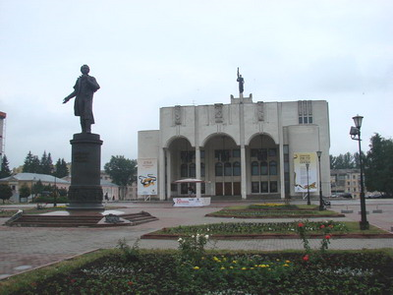
Февраль 1944
Восстановление предприятий города началось уже в феврале 1944; тогда же возродилась и культурная жизнь города – 19 февраля открылся кинотеатр, 27 февраля – драматический театр. К 1950 городское хозяйство было полностью восстановлено.
Ещё 1930-х в городе появилось несколько крупных образовательных учреждений: в 1934 – педагогический институт (ныне Курский государственный университет), в 1936 – медицинский (ныне Курский государственный медицинский университет). Развитие системы образовательных учреждений продолжилось и в послевоенные годы: в 1956 начал работу сельскохозяйственный институт (ныне Курская сельскохозяйственная академия), в 1964 – политехнический (ныне Курский государственный технический университет[1]), в 1994 – институт непрерывного образования.

Slide 23

27 апреля 2007 года Указом Президента РФ за мужество, стойкость и массовый героизм, проявленные защитниками города в борьбе за свободу и независимость Отечества, Курску в числе первых в стране было присвоено почетное звание Российской Федерации «Город воинской славы». Стела, открытая на проспекте Победы рядом с мемориальным комплексом, отныне будет символизировать воинскую доблесть и мужество курян, проявленные в годы Великой Отечественной войны.
245 курян удостоины звания Героя Советского Союза, 61 – орденов Славы трех степеней 1941-1945гг

Slide 24

Гимн Курска
Наш древний Курск, тебе земной поклон,
Святая отчая земля!
Здесь чуден колокольный звон,
Крепка курян семья.
Ты вырос на высоком берегу,
Хвалу тебе поем!
И предки в "Слове о полку"
Помянуты добром.
Ты в сердце, город нашей любви,
Где так поют соловьи!
Геройский край! Над нами ясный свет!
Салют в честь гордых лет, победных лет!
Наш древний Курск, тебе земной поклон,
Святая отчая земля!
В веках тебе расти и процветать,
Сильней и краше будь!
И Коренная Божья Мать
Нам освещает путь!
Здесь Сейм и Тускарь, здесь родимый дом,
Мы не изменим курс:
Отвагой ратной и трудом
России дорог Курск!
Ты в сердце, город нашей любви,
Где так поют соловьи!
Геройский край! Над нами ясный свет!
Салют в честь гордых лет, победных лет!
Наш древний Курск, тебе земной поклон,
Святая отчая земля!
Святая отчая земля!
"Флаг Курской области представляет собой прямоугольное полотнище, состоящее из пяти полос: красного, серебряного, золотого, черного и красного цветов. Полосы красного цвета равновелики. Полосы серебряного, золотого и черного цветов равновелики между собой. Отношение ширины полосы красного цвета к ширине одной из полос серебряного, золотого или черного цветов - два к одному. В центре флага расположен герб Курской области. Отношение ширины флага к его длине - 2:3".

Slide 25

УКАЗ
ПРЕЗИДЕНТА РОССИЙСКОЙ ФЕДЕРАЦИИ
О присвоении г. Курску
почетного звания Российской Федерации
"Город воинской славы"
За мужество, стойкость и массовый героизм, проявленные защитниками города в борьбе за свободу и независимость Отечества, присвоить г. Курску почетное звание Российской Федерации "Город воинской славы".
Москва, Кремль
27 апреля 2007 года
Президент Российской Федерации В. В. Путин

Slide 26
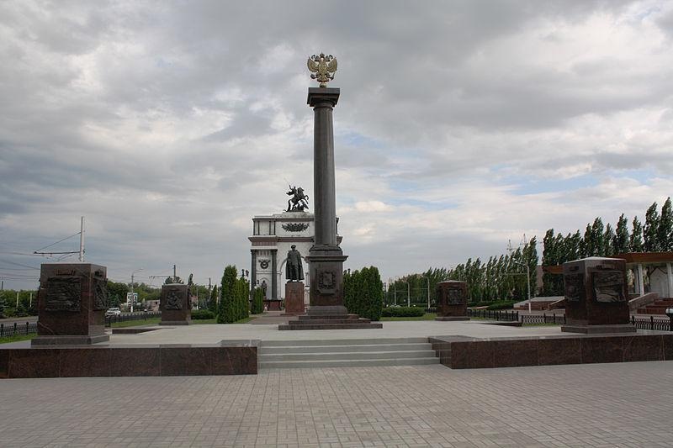
Памятная стела «Город воинской славы» была открыта в 2010 году и представляет собой колонну с гербом Российской Федерации, установленную на постаменте в центре квадратной площади. На стелу нанесен текст указа о присвоении Курску звания «Города воинской славы», а также изображение герба города. По углам площади установлены барельефы изображающие события, в связи с которыми городу присвоено звание.

Slide 27
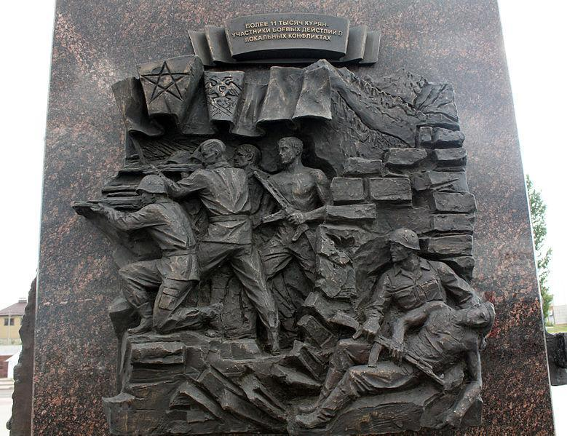
Более 11 тысяч курян участники боевых действий в локальных конфликтах .

Slide 28
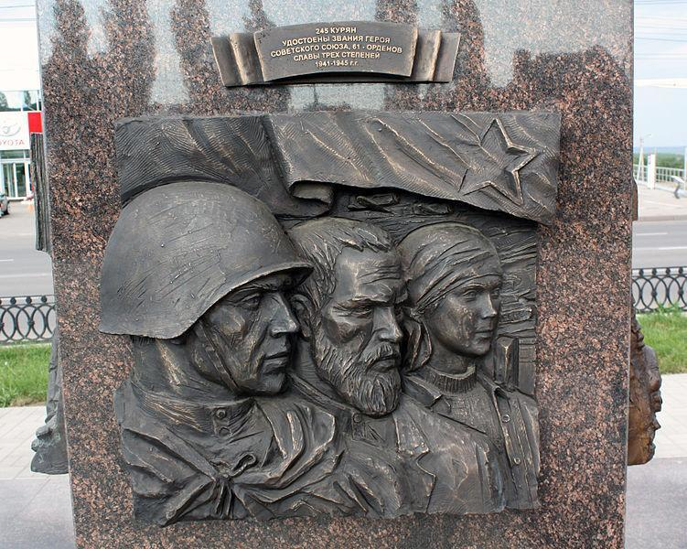
245 курян удостоины звания Героя Советского Союза,
61 – орденов Славы трех степеней 1941-1945гг

Slide 29
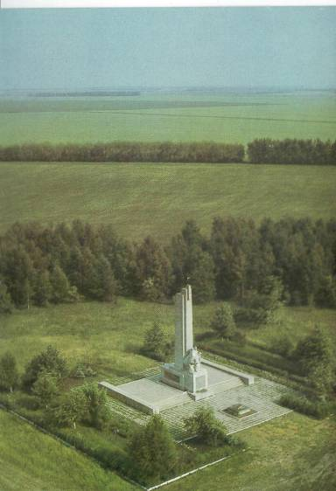
Русский дух! – ты в наших песнях,
В наших думах и делах.
Курский край – ты всех чудесней.
Будь же славен ты в летах.
Путешествуем по Курской земле…
Впереди будет много нового и интересного…
Памятник саперам – участникам Курской битвы – у поселка Поныри

Slide 30
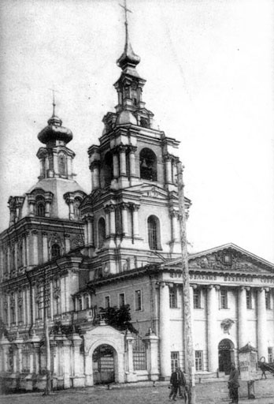
Курск богат памятниками архитектуры
Курск богат памятниками архитектуры XIX столетия. Наиболее значительные – особняк купца Хлопонина (середина XVIII века), Казанский собор (1778), здание бывшего Дворянского собрания (конец XIX века), здание бывшей мужской гимназии, здание городской больницы № 1 («дом Денисьева», XVIII век), палаты гетмана Мазепы (XVIII век).

Slide 31
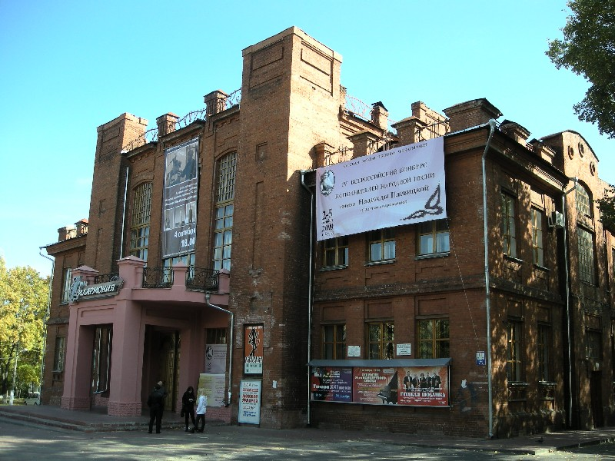
В городе – 6 музеев (краеведческий, Музей Курской битвы, трамвая, автомобильного транспорта и др.), 3 выставочных зала (картинная галерея знаменитого уроженца Курска А. А. Дейнеки, выставочный зал Художественного фонда, Галерея современного искусства), 8 библиотек, 3 театра (областной драматический имени А. С. Пушкина, театр юного зрителя и театр кукол), филармония, 14 домов культуры, 9 кинотеатров. Коммерческое кино представлено кинотеатрами «Мир», «Юность», «им. Щепкина», «Пять звёзд»..

Slide 32
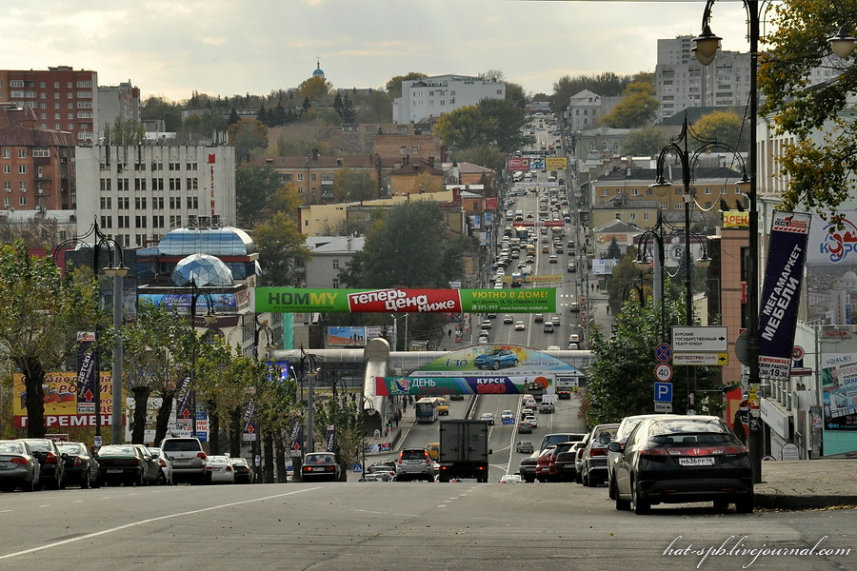
Некоммерческое – муниципальными кинотеатрами «Восток», «Сказка», «Родина» и др. Также в городе на протяжении 3 лет действует областной проект «Кино в театре», в рамках которого у курян есть возможность посмотреть новые отечественные фильмы по весьма демократичной цене в здании драмтеатра

Slide 33
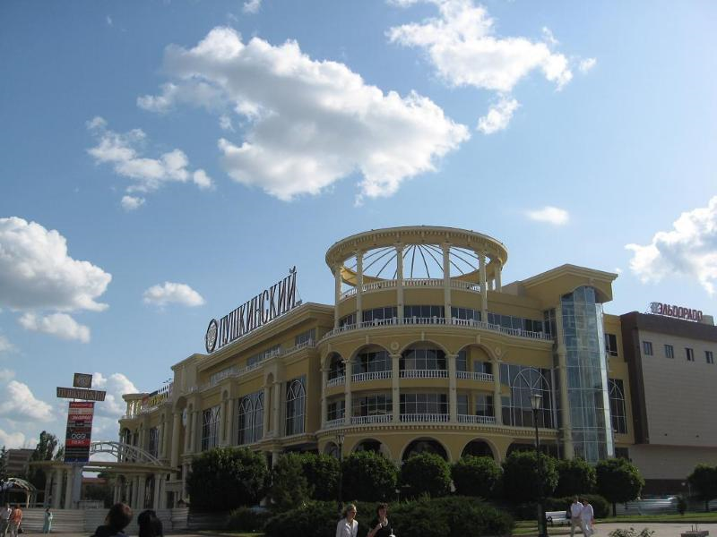
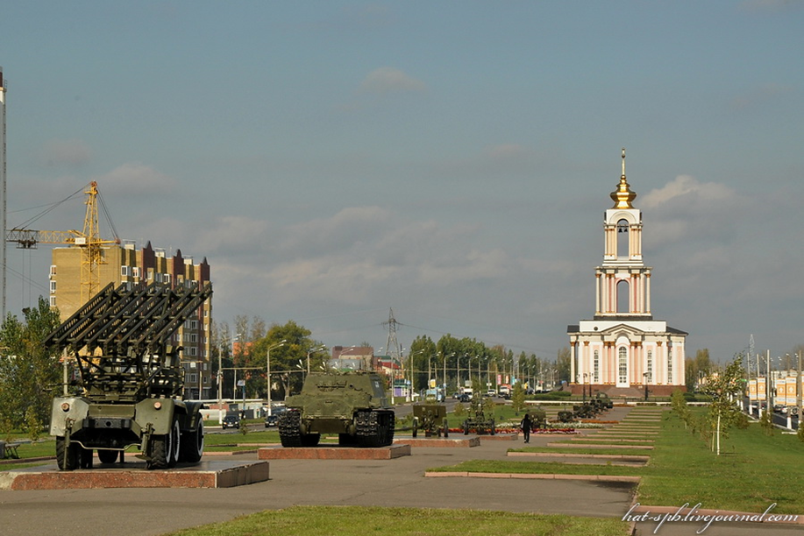
Архитектура современного города становится всё более разнообразной. Активно перестраиваются центральные улицы. В последние годы здесь были возведены здания торгового центра на перекрёстке с ул. Садовой, а также торгового центра «Пушкинский», внесшие заметные изменения в облик города.
Доступный интернет появился в городе в марте 2007 года, с появлением новых провайдеров. В настоящий момент аудитория интернет-пользователей в Курске стремительно развивается. Растёт число сетевых СМИ, освещающих жизнь курского региона, открываются крупные сетевые проекты.

Slide 34
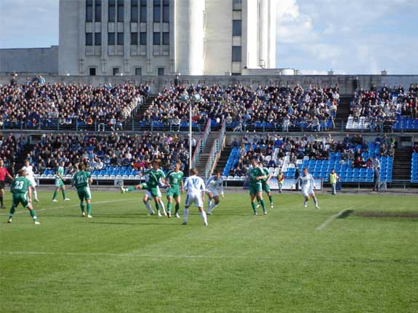
На 2006 год в городе действовало 7 гостиниц, 7 стадионов, 2 спортивных клуба, спортивная школа, плавательный бассейн, ипподром. Имеется шахматный клуб.

Slide 35
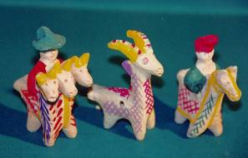
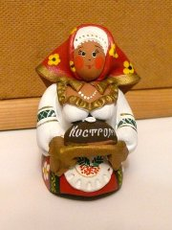
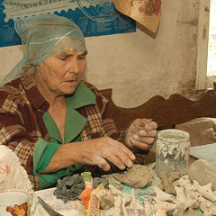
Кожлянская игрушка
Кожлянская игрушка
Ребятам всем подружка.
Путь, чтоб сделать ее – длинный.
Она лепится из глины.
В печь затем ее кладут,
И огнем часами жгут,
Чтоб была прочна, игрива,
И певуча и красива.
Она с виду хороша.
У нее есть и душа –
Курская, раздольная,
Словно, ветер вольная.
В ней звучат все голоса:
Реки, птицы и леса.
С ней не скучно никогда –
С ней играются всегда:
И в избе, и во дворе,
И весной, и в декабре.
Радует она сердца
Девицы и молодца.

Slide 36
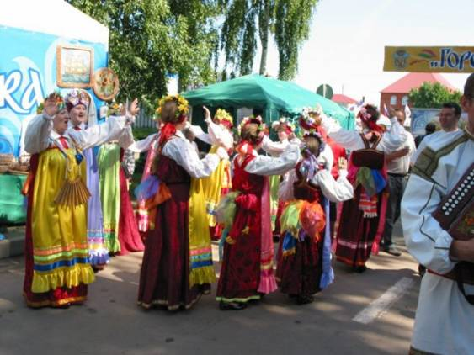
Курский край
Курский край – здесь много песен,
Много танца и огня,
Карагод широк и тесен,
Место есть и для меня.
Наш Тимоня – славный парень,
Песни с удалью поет.
Он по всей России славен,
Его знает наш народ.
А курянка!? Что за диво!
Весела да хороша.
Бескорыстна и красива
Ее русская душа.

Slide 37
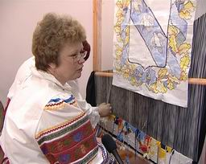
Куряне были на виду не только тогда, когда защищали честь и независимость Родины. Древнюю и поучительную историю своего возникновения имеет и культура курского края. Она богата своими традициями.
Славилась Курская губерния своими промыслами, особенно КОВРОТКАЧЕСТВОМ.
Старинные традиции изготовления ковров до сих пор сохранили жители Суджи и Дмитриева. Сегодня к ним присоединился ещё один район - Горшеченский. В Доме культуры посёлка Горшечное открылся Центр ковроткачества. Местные мастера-ковроделы, дабы сохранить нить времён, в 2008-м подали заявку на соискание губернаторского гранта. И получили его. На выделенные 250 тысяч рублей руководители местного Дома творчества закупили оборудование, ткани и нити. Они не только сохранили свою традицию, но и готовы передать её следующим поколениям.

